Slide 1
ВИДЕОСКОП ВТП-8 (ДОСМОТРОВАЯ КАМЕРА)
Разработчик:
МАРКОВ АЛЕКСЕЙ ПЕТРОВИЧ
Начальник СКБ
Белорусско-Российский университет

Slide 2
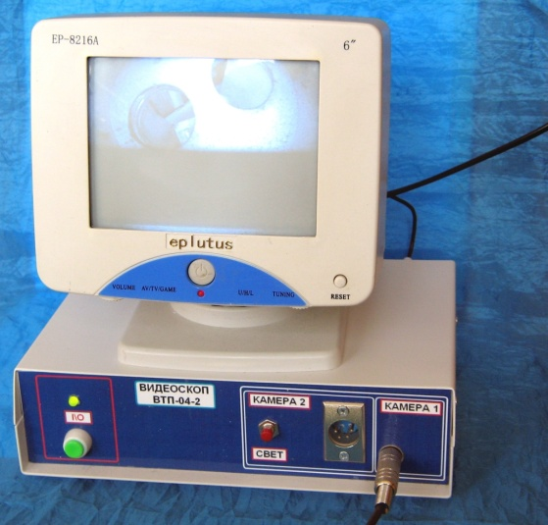
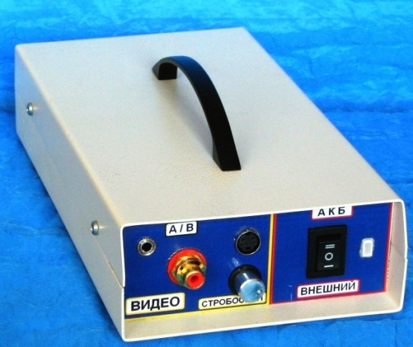
ОСНОВНЫЕ ТЕХНИЧЕСКИЕ ХАРАКТЕРИСТИКИ ВИДЕОСКОПА
Диаметр контролируемой трубы | 49 – 150 мм
TV-разрешение | 420 ТВЛ
Угол поля зрения | 70 / 90 град.
Диагональ ЖКИ монитора | 7 дюймов
Разрешение монитора | 480 Х 234
Минимальный проходной диаметр видеокластера | 27 мм
Время автономной работы | 4 ч
Диапазон рабочих температур | -5 – 45 С⁰

Slide 3
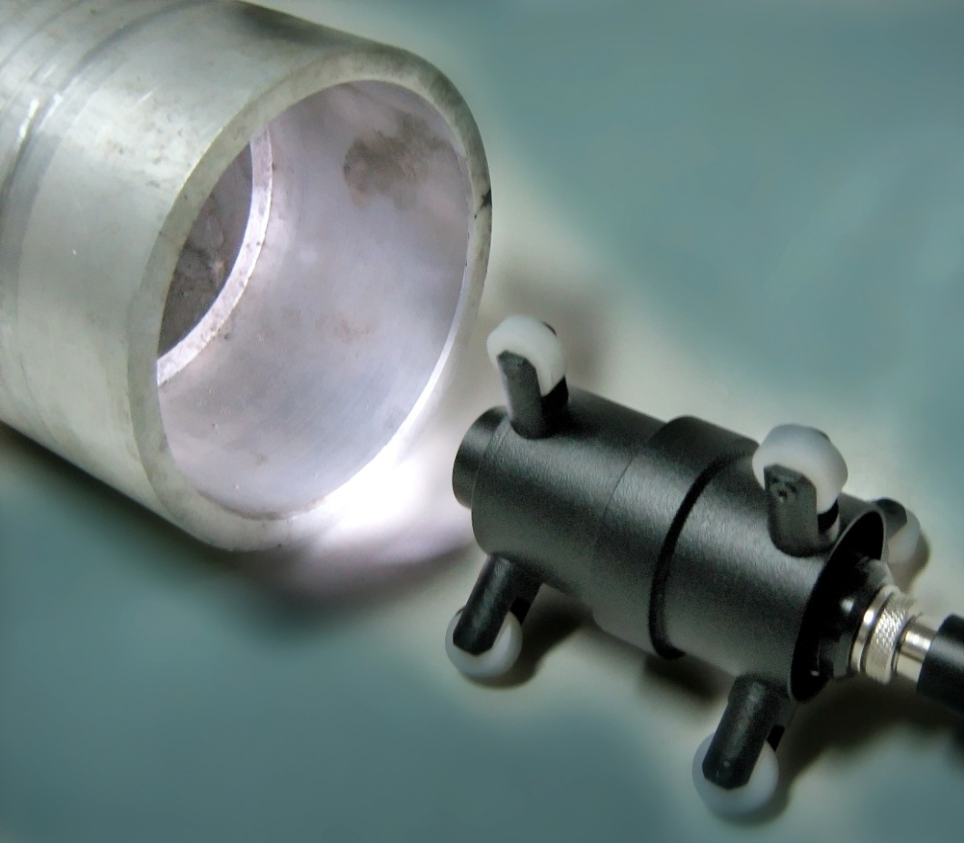
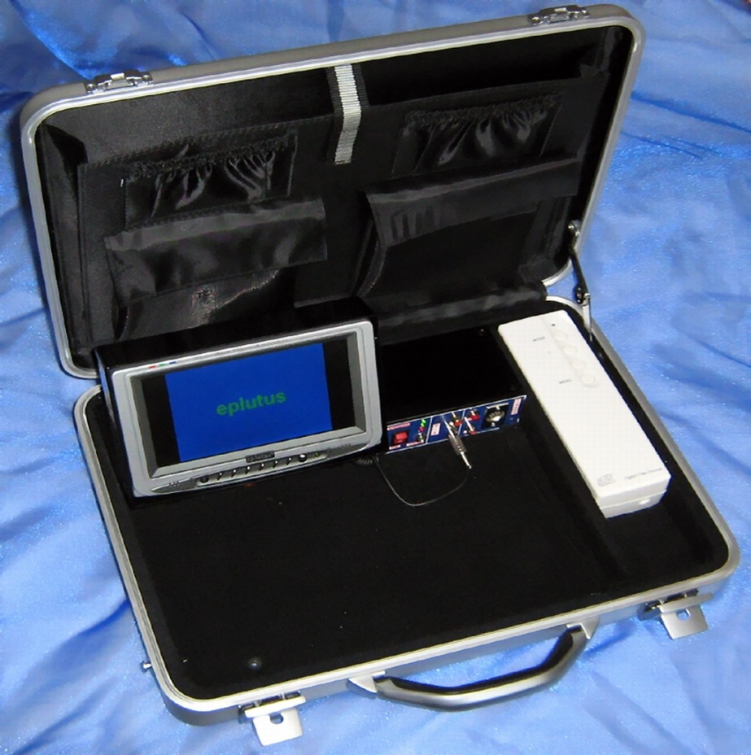
Предназначен для визуального контроля трубопро-водов, систем вентиляции, вертикальных шахт и труднодоступных мест.

Slide 4
Разрабатываются и производятся видеоскопы для визуального контроля под заказ в соответствии с пожеланиями заказчика. Созданные системы разработаны по принципу «три в одном» и могут быть использованы как:
ДОСМОТРОВАЯ КАМЕРА;
ВИДЕОСКОП ДЛЯ КОНТРОЛЯ ТРУБОПРОВОДОВ;
ВИДЕОСКОП ДЛЯ КОНТРОЛЯ ВЕРТИКАЛЬНЫХ ШАХТ И КОЛОДЦЕВ.

Slide 5
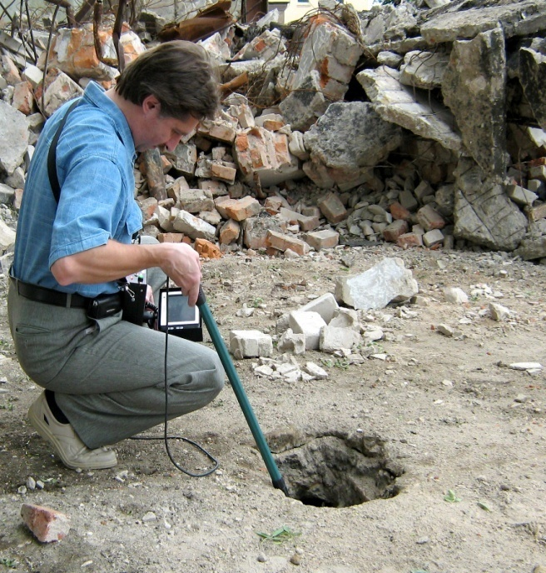
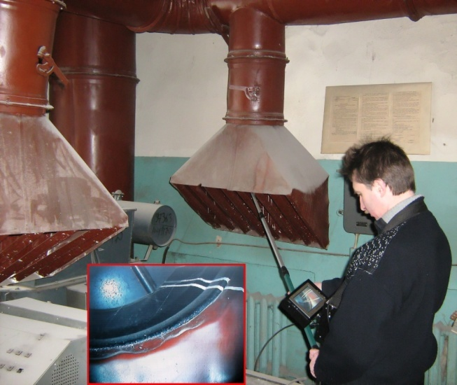
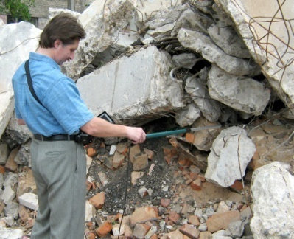
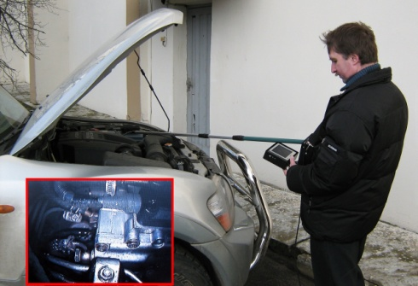
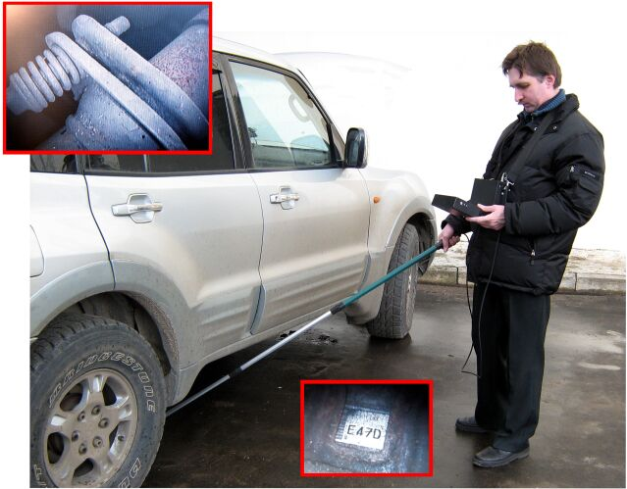
ОБЛАСТЬ ПРИМЕНЕНИЯ
В теплоэнергетике: для обнаружения дефектов в котлах, турбинах, генераторах, компрессорах трубопроводах и сосудах различного назначения.
В металлургии и машиностроении: для осмотра узлов печей, контроля качества изготовления формовочных машин, механических передач, подшипников, полостей паяных и сварных конструкций.
В службах безопасности и таможне: для осмотра через отверстия содержимого непрозрачной тары без её вскрытия, осмотра автомобилей и для ряда других специальных целей.

Slide 6
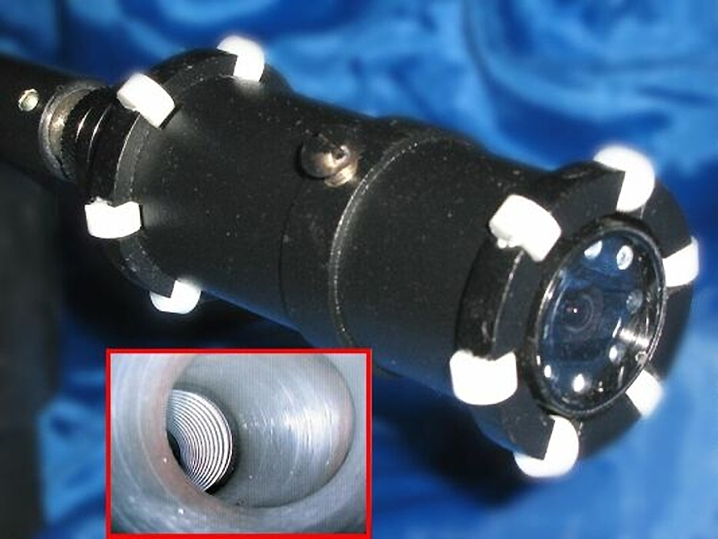
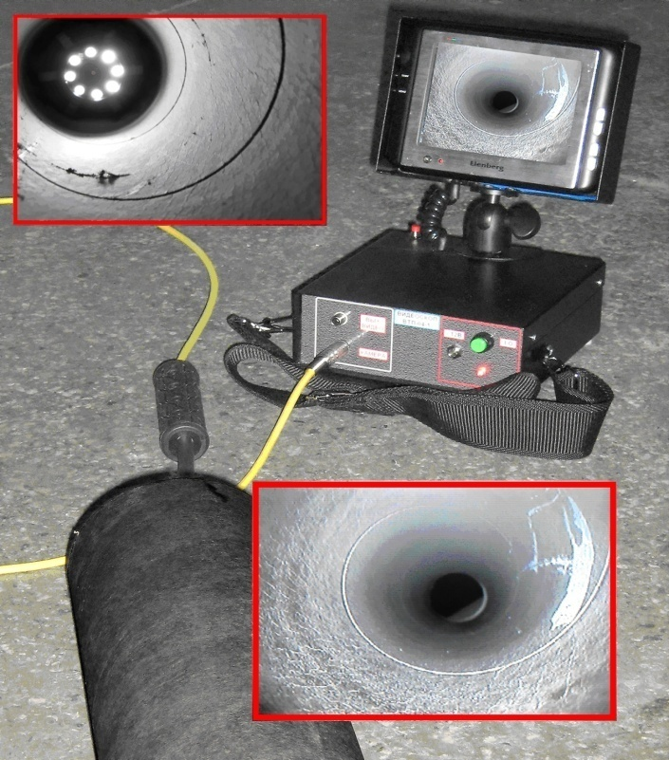
ПРЕИМУЩЕСТВА
Оптимальное соотношение цена/ качество.
Малый вес и габариты.
Возможность автономной работы.
Адаптация прибора под требования заказчика.

Slide 7
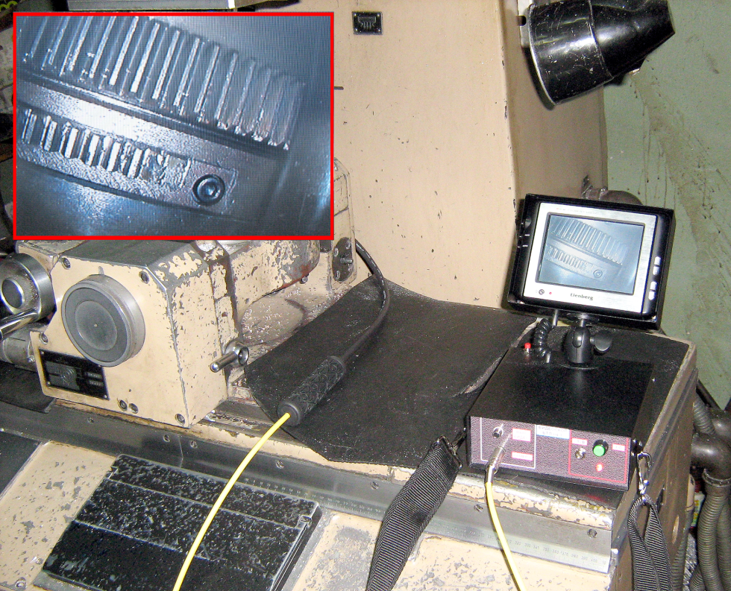
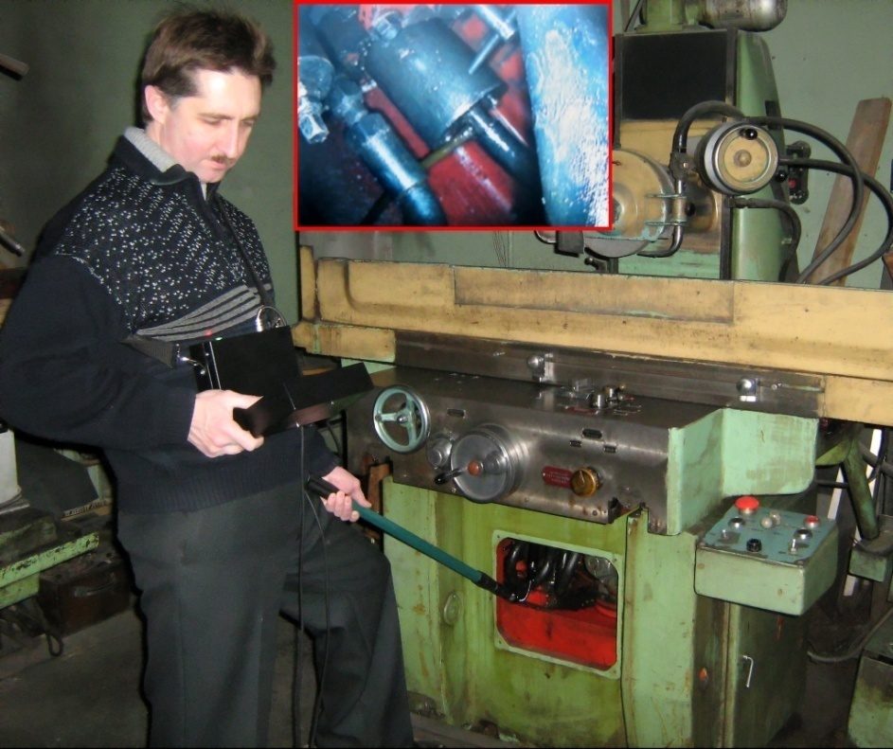
В данный момент применяется как средство визуального контроля на
УП БелгазПромДиагностика

Slide 8
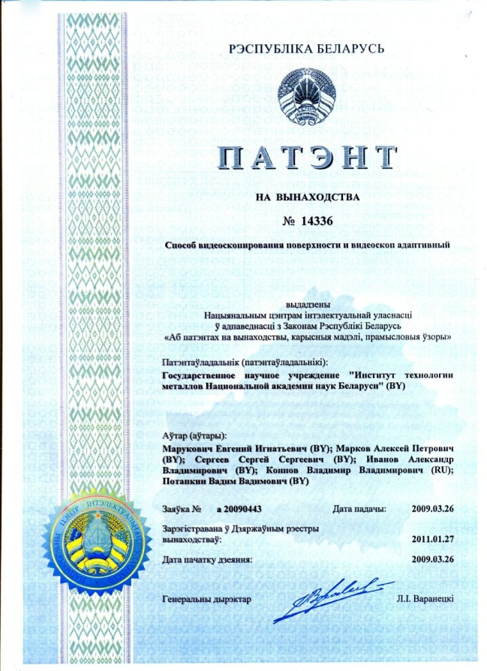
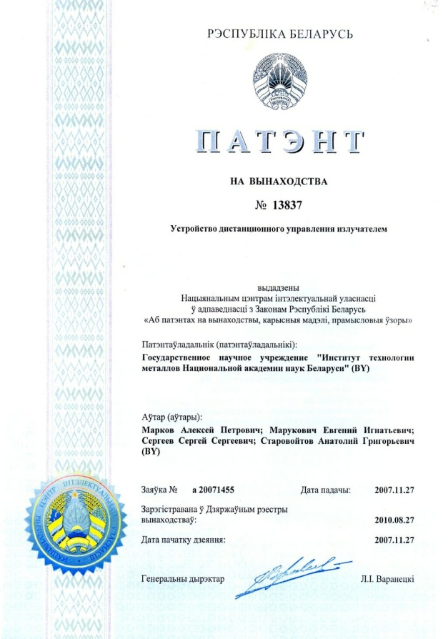
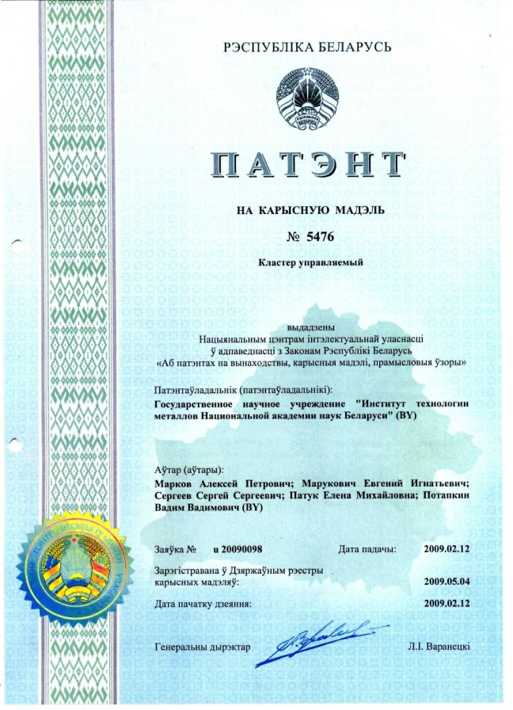
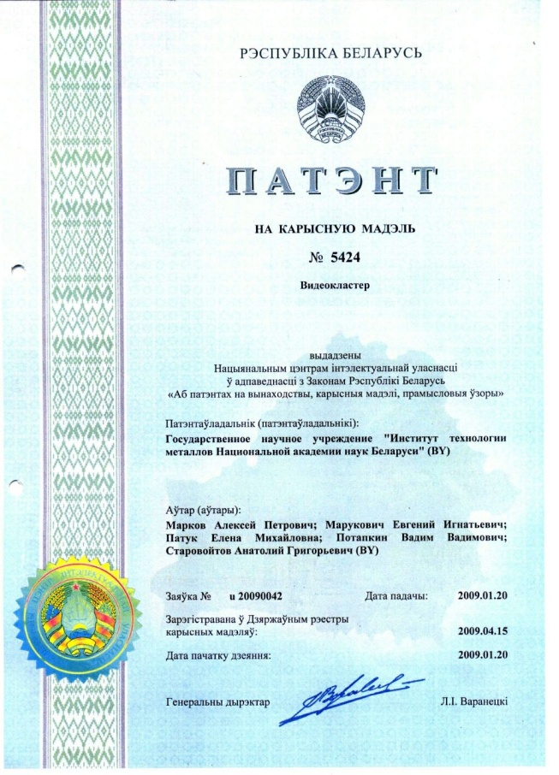
ПАТЕНТНАЯ ЗАЩИТА РАЗРАБОТКИ

Slide 9
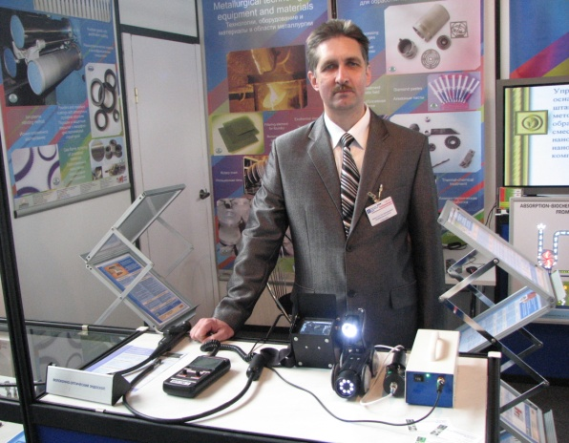
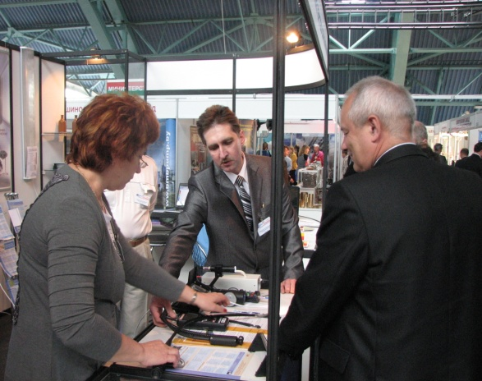
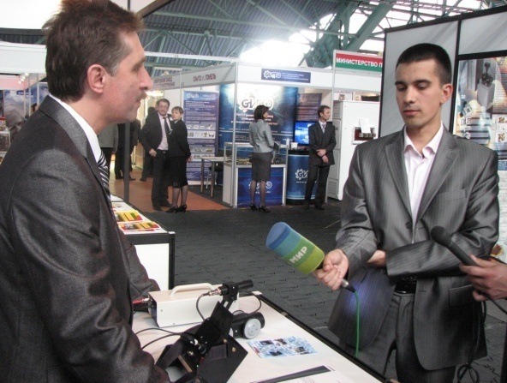
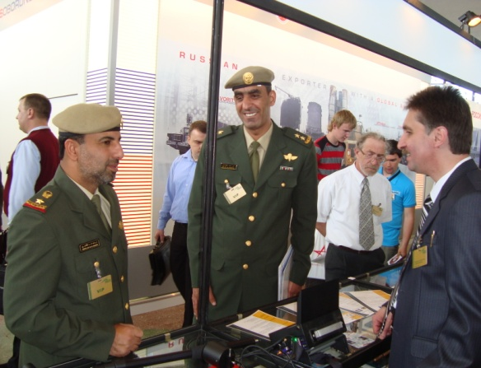
УЧАСТИЕ В ВЫСТАВКАХ

Slide 10
КОНТАКТНАЯ ИНФОРМАЦИЯ
БЕЛОРУССКО-РОССИЙСКИЙ УНИВЕРСИТЕТ
проспект Мира, 43
212030, Республика Беларусь, Могилев
тел.: +375 222 26 61 00, +375 222 25 09 05
факс: +375 222 25 10 91
E-mail: market@bru.mogilev.by
bru@bru.mogilev.by
WWW. bru.mogilev.by

